Slide 1
Схемотехника устройств компьютерных систем
Лекция 4. Реализация базовых устройств цифровой схемотехники.

Slide 2
Комбинационная логика
Комбинационная логика. Особенности цифровых вентилей. Базисы Шеффера и Пирса и их применение. Реализация логических функций на базе LUT. Архитектура логической ячейки ПЛИС. Дополнительные компоненты ячейки ПЛИС.

Slide 3
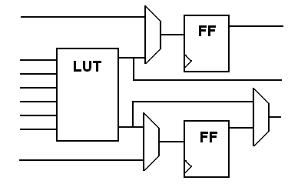
Логическая ячейка

Slide 4
Комбинационная логика реализуется в таблице истинности (LUT)
A | B | C | D | Z
0 | 0 | 0 | 0 | 0
0 | 0 | 0 | 1 | 0
0 | 0 | 1 | 0 | 0
0 | 0 | 1 | 1 | 1
0 | 1 | 0 | 0 | 1
0 | 1 | 0 | 1 | 1
 | . | . | .
1 | 1 | 0 | 0 | 0
1 | 1 | 0 | 1 | 0
1 | 1 | 1 | 0 | 0
1 | 1 | 1 | 1 | 1
Combinatorial Logic
A
B
Z
C
D
Notes:
Combinatorial logic is stored in Look-Up Tables (LUTs). Look-Up Tables are also called Function Generators (FGs). Capacity is limited by the number of inputs, not by the complexity. Delay through the LUT is constant, regardless of what logic function is being performed inside.

Slide 5
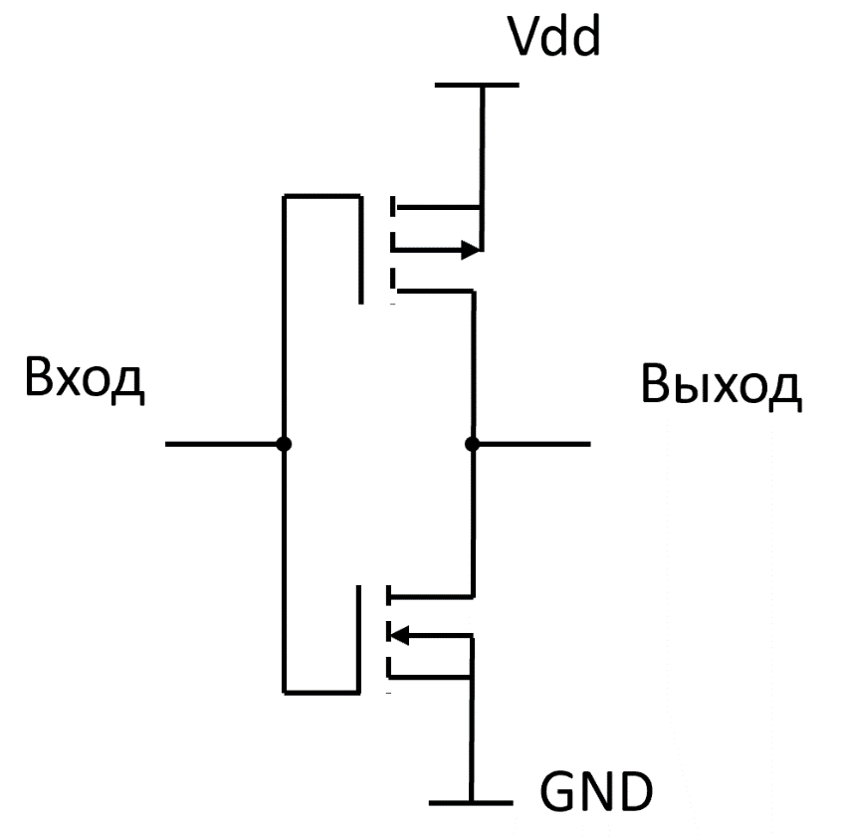
Логические вентили. Инвертор

Slide 6
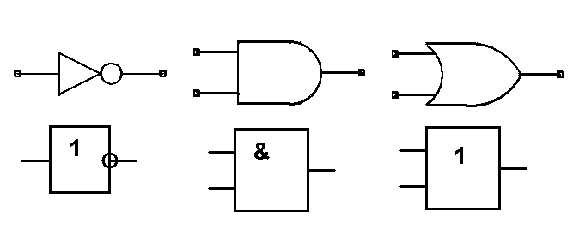
Базовые логические элементы
Базовые логические элементы: логическое НЕ (инвертор), логическое И, логическое ИЛИ. Верхний ряд – изображение по IEEE, нижний ряд – по ЕСКД.

Slide 7
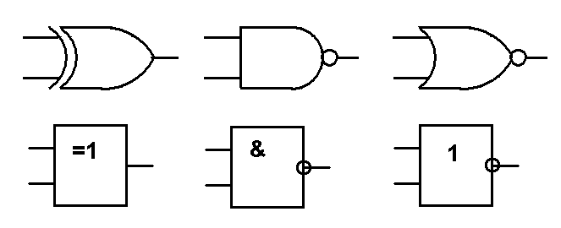
Вспомогательные логические элементы
Вспомогательные логические элементы: ИСКЛЮЧАЩЕЕ ИЛИ, И-НЕ, ИЛИ-НЕ. Верхний ряд – изображение по IEEE, нижний ряд – по ЕСКД.

Slide 8
Базис Шеффера (2И-НЕ)
Таблицы истинности для элемента 2И-НЕ с инвертированными входами.
Элемент 2И-НЕ с инвертированными входами (эквивалентен элементу ИЛИ)
A B Q
0 (1) 0 (1) 0
0 (1) 1 (0) 1
1 (0) 0 (1) 1
1 (0) 1 (0) 1

Slide 9
Базис Пирса
Базис Пирса основан на элементе 2ИЛИ-НЕ и позволяет получить три основные логические функции по аналогичным правилам

Slide 10
Комбинационная логика
Блоки комбинационной логики добавляются с помощью оператора непрерывного присваивания.
VHDL:
q <= a and b;
q <= (a or b) xor (c and d);
Verilog:
assign q = a & b;
assign q = (a | b) ^ (c & d);

Slide 11
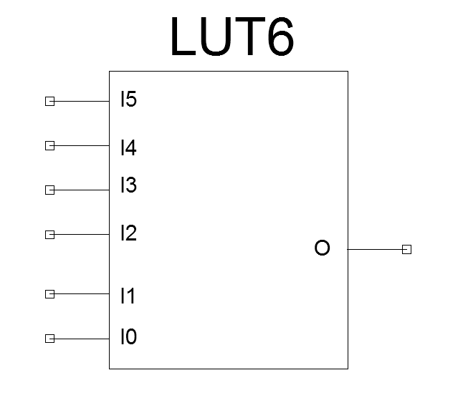
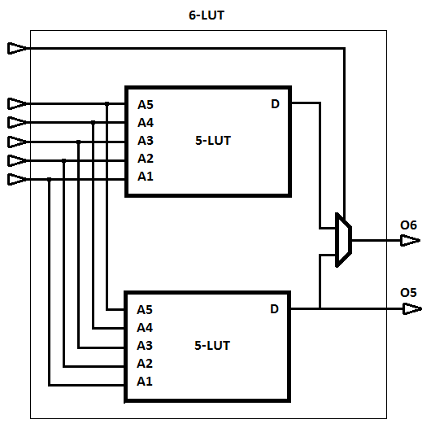
Логический генератор в ячейке FPGA
Заполнение LUT в FPGA производится на этапе синтеза проекта
Режим LUT5 используется автоматически, по мере возможности
Условие для использования 2xLUT5 – частично обобщенные входы

Slide 12
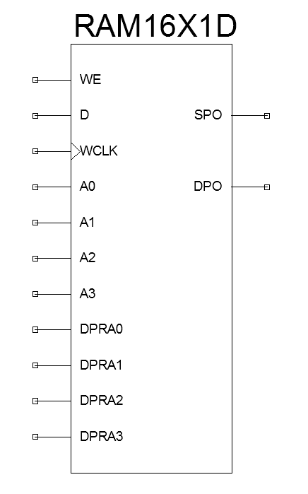
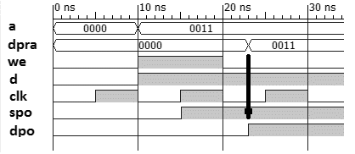
Распределенная память
Распределенная память (distributed memory) – один из режимов работы LUT
Основан на том, что с технической точки зрения, LUT – это память

Slide 13
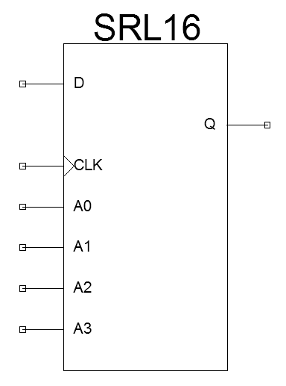
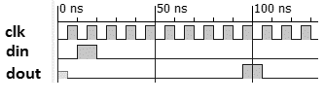
Сдвиговый регистр
Сдвиговый регистр также основан на ресурсах LUT

Slide 14
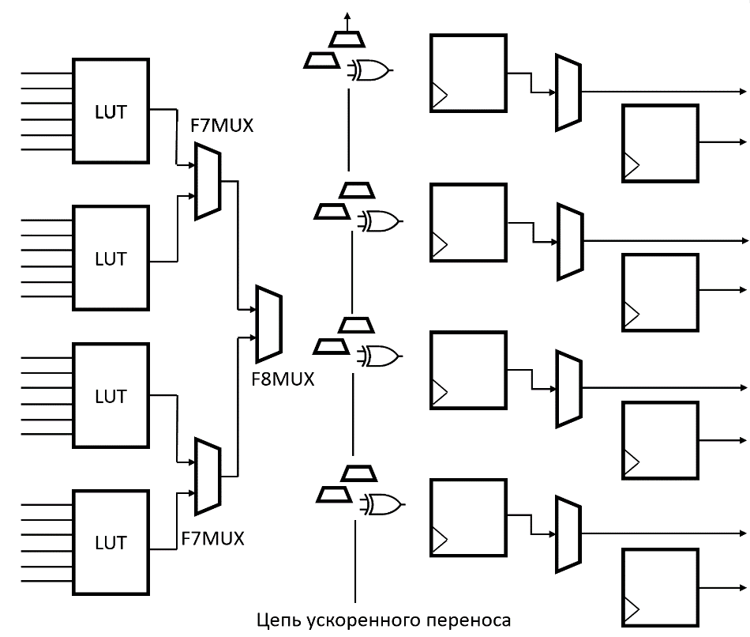
Структурная схема секции FPGA Xilinx серии 7
4 LUT + 8 триггеров
Мультиплексоры F7MUX, F8MUX
Цепь ускоренного переноса

Slide 15
Реализация LUT на структурном уровне
module lut(
input a,
input b,
output c
);
LUT2 #(
.INIT(4'h8)
) LUT2_inst (
.O(c),
.I0(a),
.I1(b)
);
Таблица истинности для функции 2И.
a b c Номер позиции в LUT
(0-й) (1-й разряд)
0 0 0 0
1 0 0 1
0 1 0 2
1 1 1 3

Slide 16
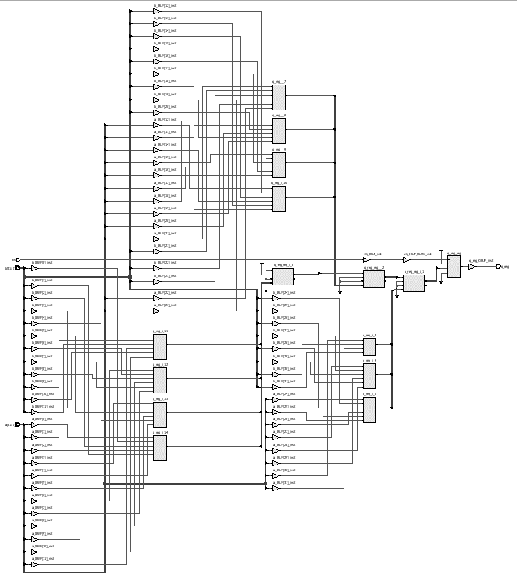
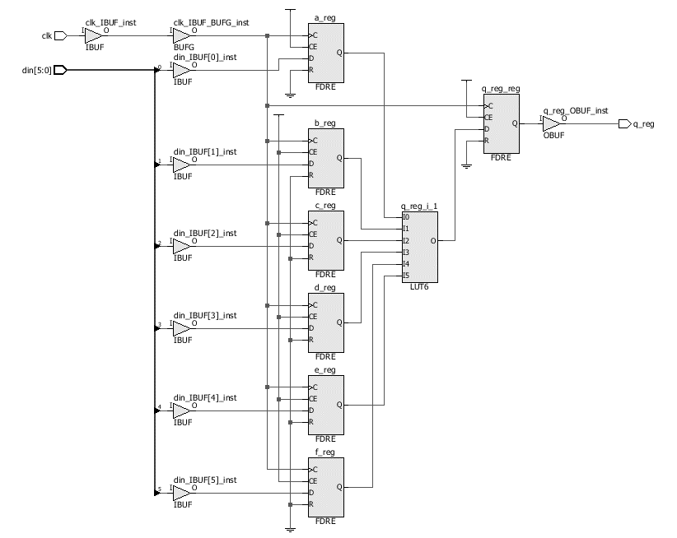
Сложность схемы <> сложности выражения
q <= (a and b) or ((c xor d) and (e or f));
q <= '1' when a = b else '0';

Slide 17
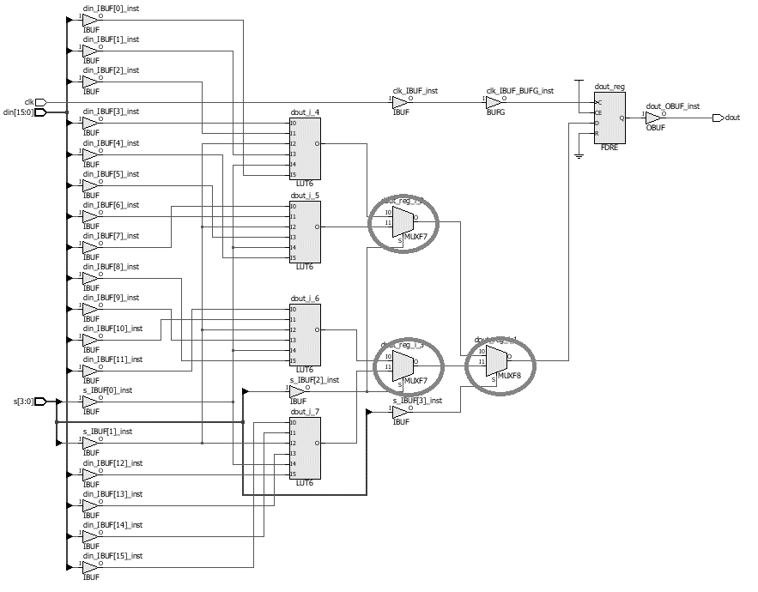
Мультиплексор 16-в-1
process(clk)
begin
if rising_edge(clk) then
case s is
when "0000" => dout <= din(0);
when "0001" => dout <= din(1);
when "0010" => dout <= din(2);
when "0011" => dout <= din(3);
when "0100" => dout <= din(4);
when "0101" => dout <= din(5);
when "0110" => dout <= din(6);
when "0111" => dout <= din(7);
when "1000" => dout <= din(8);
when "1001" => dout <= din(9);
when "1010" => dout <= din(10);
when "1011" => dout <= din(11);
when "1100" => dout <= din(12);
when "1101" => dout <= din(13);
when "1110" => dout <= din(14);
when others => dout <= din(15);
end case;
end if;
end process;

Slide 18
Особенности реализации логических выражений в СБИС
В СБИС нет LUT (если их не добавить)
Задержка на вентиле мала (8-30 пс – 28 нм)
Синтезаторы создают логические выражения автоматически
Если последовательных вентилей много, САПР может установить их более быстрый (и больше потребляющий) вариант
Больше внимания в СБИС следует уделять трассировке и взаимному расположению компонентов

Slide 19

Что делать?...
Постоянная оптимизация всех выражений нерациональна
Вентили будут преобразованы в LUT
По возможности помнить о синтезе аппаратных компонентов
Сумматоры (следующая лекция)
Мультиплексоры (использовать switch/case)
Небольшие фрагменты памяти и сдвиговые регистры будут автоматически синтезированы в LUT
Контролировать количество LUT, а не сложность выражений
Последовательные LUT в самой длинной цепочке определяют тактовую частоту проекта

